Slide 1
实验33 基于PSPICE的电路模拟与仿真

Slide 2
PSPICE简介
传统电路设计方法缺陷较多、效率低
CAD软件在设计电路方面优势明显
主流电路分析程序：PSPICE，SMARTSPICE，HSPICE，SPECTRE等
PSPICE简单易学，是电路设计的一种有效手段
电路结构描述：按照规定格式将元件连接方式输入计算机
器件模拟：包括有完整的器件行为描述模型
计算部分：可以进行AC、DC、TRAN等计算
输出打印：输出文字结果、表格和图形

Slide 3
PSPICE中的电路与控制描述
◎电阻、电容和电感
R××××× N1 N2 数值<温度TC=TC1<，TC2>>
C××××× N+ N- 数值<IC=INCOND>
L××××× N+ N- 数值<IC=INCOND>
◎独立源
V××××× N+ N- <<DC>流值> <AC<振幅<相位>>> <瞬态值>
I××××× N+ N- <<DC>直流值> <AC<振幅<相位>>> <瞬态值>
脉冲源：PULSE（V1 V2 TD TR TF PW PER）
正弦源：SIN（VO VA FREQ TD THETA）
分段线性源：PWL（T1 V1 < T2 V2 ···>）

Slide 4
脉冲源 正弦源
PSPICE中的电路与控制描述
V
V
V_{a}
由θ决定的衰减包络线
V₁
t
V₀
0
V₂
V_{a}
TD
TR
PW
TF
TD
PER
PER
t

Slide 5
PSPICE中的电路与控制描述
◎半导体器件
D××××× N+ N- 模型名 <面积因子> <OFF> <IC=VD>
Q××××× NC NB NE <NS> 模型名 <面积因子> <OFF> <IC=VBE，
VCE>
J××××× ND NG NS 模型名 <面积因子> <OFF> <IC=VDS，VGS>
M××××× ND NG NS NB 模型名 <L=VAL，W=VAL><AD=VAL>
<AS=VAL> <PD=VAL> <PS=VAL> <NRD=VAL> <NRS=VAL> <OFF> <IC
=VDS，VGS，VBS>
◎子电路
X××××× N1 <N2···> 子电路名

Slide 6
PSPICE中的电路与控制描述
◎模型语句
.MODEL 模型名 类型 <参数1=值1 参数2=值2···>
模型名应与对应元件描述语句中所指相同
类型：D、NPN、PNP、NJF、PJF、NMOS、PMOS

Slide 7
PSPICE中的电路与控制描述
◎作业控制语句
直流工作点分析语句：.OP
直流传输特性分析语句：
.DC 源名1 始值1 终值1 步长1 <源名2 始值2 终值2 步长2>
直流小信号传递函数分析语句：
.TF 输出量 输入源
交流分析语句：
.AC DEC ND 起始频率 终止频率
.AC OCT NO 起始频率 终止频率
.AC LIN NF 起始频率 终止频率
瞬态分析语句：
.TRAN t步长 终止t <起始t <最大计算步长>> <UIC>

Slide 8
PSPICE中的电路与控制描述
◎作业控制语句
初始条件设置语句：
.IC V(节点号)=··· V(节点号)=···
直流小信号灵敏度分析语句：
.SENS 输出量1 <输出量2···>
噪声分析语句
.NOISE 输出端 输入基准端 打印点间隔
温度特性分析语句
.TEMP T1 T2···
可选项语句：
.OPTIONS <可选项1> <可选项6> <可选项7=值>···<可选项32=值>

Slide 9
PSPICE中的电路与控制描述
◎输出控制语句
.PRINT 输出类型 输出量1 <输出量2···>
.PLOT 输出类型 输出量1 <(a，b)> <输出量2> <(c，d)>···
◎ PSPICE中其它语句
输入源程序第一行是标题语句，最后一行必须是结束语语句，形式为.END
其它语句顺序任意，插入注释行可以提示和解释程序，注释行必须以星号
“*”开头。一个语句一行未完，可在下一行继续，行首加“+”号

Slide 10
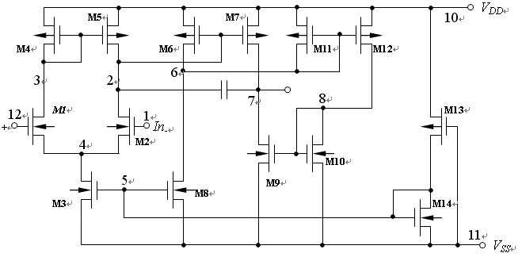
CMOS运算放大器电路
CMOS运算放大器电路分析程序实例

Slide 11
CMOS运算放大器电路分析程序实例
*A CMOS OPERATIONAL AMPLIFIER USED IN HIGH GAIN
M1 3 12 4 4 MOD1 W=214U L=4U
M2 2 1 4 4 MOD1 W=214U L=4U
M3 4 5 11 11 MOD1 W=52U L=4U
M4 3 3 10 10 MOD2 W=104U L=4U
M5 2 3 10 10 MOD2 W=104U L=4U
M6 6 2 10 10 MOD2 W=50U L=4U
M7 7 2 10 10 MOD2 W=384U L=4U
M8 6 5 11 11 MOD1 W=30U L= 4U
M9 7 8 11 11 MOD1 W=66U L=4U
M10 8 8 11 11 MOD1 W=20U L=8U
M11 6 6 10 10 MOD2 W=50U L=4U
M12 8 6 10 10 MOD2 W=50U L=4U
M13 5 11 10 10 MOD3 W=4U L=12U
M14 5 5 11 11 MOD1 W=16U L=4U

Slide 12
CMOS运算放大器电路分析程序实例
.MODEL MOD1 NMOS LEVEL=2 VTO=0.8 NSUB=1.17E16 TOX=0.08U
+CGSO=4E0-11CGDO=4E-11 CGBO=2E-10 UO=383 TPG=1 LAMBDA=0.03
.MODEL MOD2 PMS LEVEL=2 VTO=-0.8 NSUB =6E14 TOX=0.08U
+CGSO=4E-11 CGDO=4E –1 CGBO=2E- 10 UO=180 TPG= -1
.MODEL MOD3 PMOS LEVEL=2 VTO = -0.8 NSUB=6E14 TOX=0.08U
+CGSO=4E–11 CGDO=4E-11 CGBO=2E-10 UO=180 TPG=-1 LAMBDA=0.02
C 2 7 7PF
VDD 10 0 DC 2.5
VSS 11 0 DC -2.5
V1 1 12 0.66M
VIN 12 0 AC 0.1
.TF V(7) VIN
.AC DEC 10 1 100MEG
.PRINT AC VM(7)
.OPTION LIMPTS=1000
.END

Slide 13
实验内容
◎分析一数字集成电路(两输与非门)的瞬态特性，其中半导体器件的主要模型参
数自已估算。由电路结构和参数编写PSPICE程序，上机计算瞬态特性，找出：
1)瞬态特性随扩散电阻阻值改变的变化规律。2) 瞬态特性随模型参数RB、RC、
CJC，CJE，CJS及BF的变化规律。

Slide 14
实验内容
◎分析一模拟集成电路(运算放大器)的交直流特性。由给定的电路结构和参数编
写SPICE程序，上机模拟。1) 利用直流工作点、转移函数和交流等控制语句计
算运放的直流工作点、放大特性及频率响应。2) 分析电路在-55℃和+125℃时特
性的变化。3) 对双极型IC计算基区电阻同时增减10%时特性的变化。

Slide 15
实验内容
◎分析五管单元TTL门电路(如图4)的直流、交流和瞬态特性。1) 当Vin=1V时，
求各电阻上流过的电流和输出电压；2) 求Vin为频率10Mhz的方波时该电路输出
的频率响应（上升延时，下降延时和输出电压峰值）。Vin的峰值为2V。晶体管
参数：Cjc=3pf；Cje=2pf；放大系数BF＝20。3) 当Vin为幅值3V的交流信号时，
晶体管参数不变，分析该电路的交流特性（电路的交流截止频率等）。

Slide 16
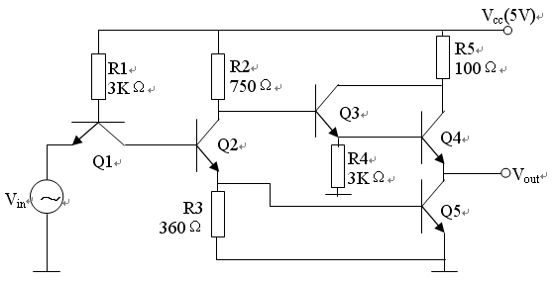
五管单元TTL门电路
实验内容

Slide 17
实验要求
◎编写PSPICE电路描述程序，画出待分析电路图，电路图中元件命名，节点编号，设定
器件参数，按输入电路描述语言规定，编写输入源程序。
◎上机运算模拟，1) 检查后的输入程序由键盘送入计算机，建立PSPICE输入文件。 2) 建
立足够内存空间的结果文件。3) 调SPICE模拟程序子系统，根据屏幕上显示的一些说明信
息进行键入，给出输入、输出文件名，选合适程序规模，产生JCL文件。4) 运行批作业。
待运算正常结束后，显示结果，检查分析是否满意，可以修改参数，重新定义输入数据文
件，直接调用JCL再次运算，反复几次，直至分析结果达到预期要求。5) 将模拟结果打印
输出。

Slide 18
实验数据处理和分析
◎从打印结果，作数据汇总、对比和整理，根据分析要求写出模拟结果和结论。
如对门电路主要是逻辑功能，瞬态特性，传输时间及功耗等，运放电路主要是工
作点，交直流特性，频响以及温度范围等。
◎对结构参数和工艺参数提出合理化建议。

Slide 19
实验思考题
◎在对五管TTL与非门进行瞬态分析时，求得的上升延时和下降延时是否相同？
为什么？
◎容差分析是计算由于元器件的容差造成电路 性能参数的统计分布规律，
PSPICE程序是否能作容差分析？

Slide 20
实验参考资料
◎阿.弗朱吉米列斯科，章开和等编，SPICE通用电路模拟程序用户指南（田淑
清译、章开和校），清华大学出版社，1983；
[2]王国裕，陆明莹，SPICE通用电路分析程序使用方法及其应用，东南大学出版
社，1988；
[3]李联，MOS运算放大器原理、设计与应用，复旦大学出版社，1988；

